Slide 1
아파트 실거래가

Slide 2
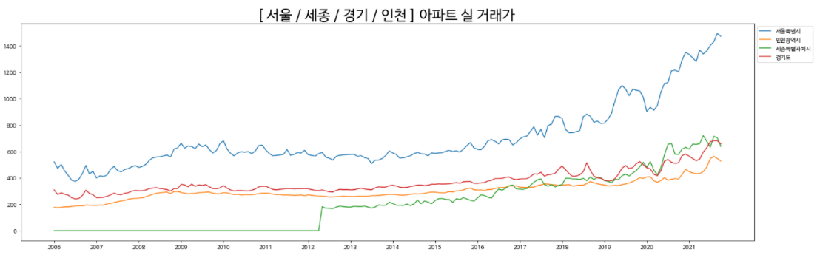
* 서울 : 압도적으로 상승
→ 왜 서울의 아파트 값만 저렇게 상승할까? 서울의 인구 수가 많기 때문일까?
→ 그럼 지방은 인구 수가 별로 없으니 가격이 줄어들까?
* 세종
→ 세종특별자치시를 행정도시로 만들면서 여러 중요 기관들도 함께 이동했기 때문에 그에 따라 사람이 많이 이동하면서 집 값 또한 상승한게 아닐까?

Slide 3
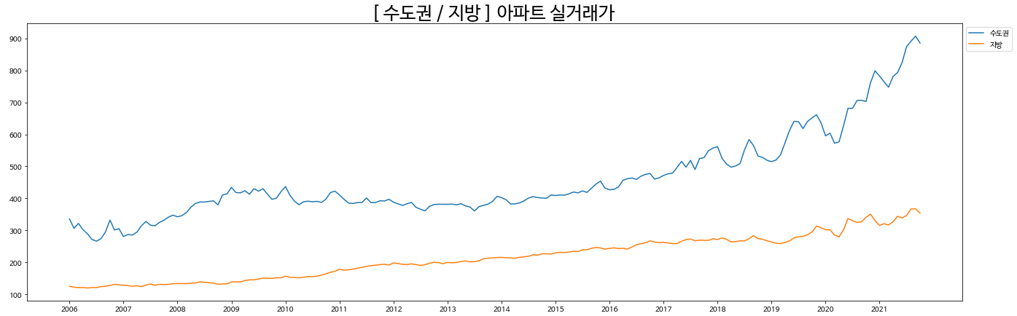
< 수도권과 지방의 아파트 실거래가 비교 >
수도권의 아파트 실 거래가의 최저와 최고가 약 700만원 정도 차이가 나는 반면
지방의 아파트 실 거래가는 약 200만원 정도 차이가 난다 .
- 수도권에 사람이 몰리니까 아파트 실거래가가 상승한것으로 보인다.

Slide 4
총 인구 수

Slide 5
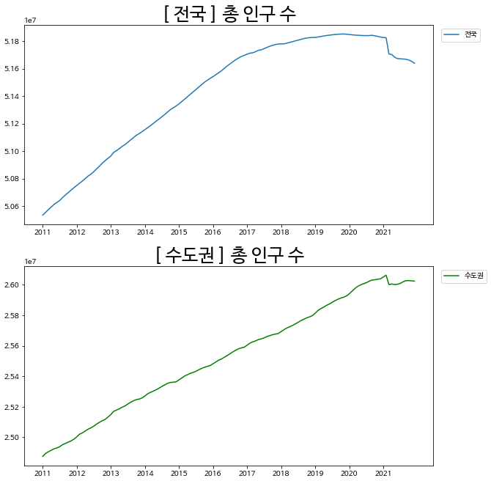
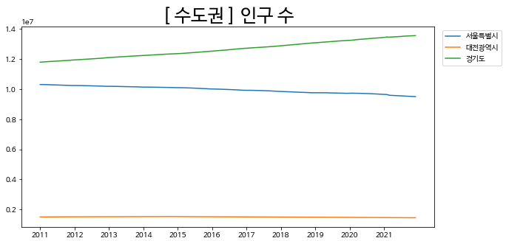
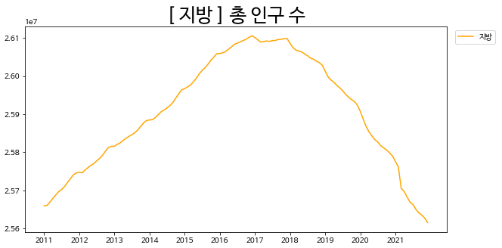
- 우리나라 인구는 매년 조금씩 늘어나고 있었지만 인구 증가폭은 꾸준히 감소하였다.
그 결과 2020년에 사상 처음으로 인구 수가 20,838명이 감소한 것으로 나타났다.
출처 - ‘우리나라 인구 수 19년 정점 찍고, 20년에 사상 처음으로 감소‘ – 대한민국 행정안전부
( https://blog.naver.com/mopaspr/222195992223)
- 해마다 서울의 인구수는 약간씩 감소하고 있으며, 경기도의 인구수는 적지 않게 증가하는 추세를 보이고 있다.
→ 그럼 서울의 아파트 수요가 줄어들 테니 가격이 줄어야 맞는게 아닌가? 근데 왜 서울은 폭등할까?
→ 경기도에 경우는 총 인구수가 늘어남에 따라 수요도 증가할 테니 아파트 값이 올라가겠네
- 지방은 16년도부터 줄어드는 추세

Slide 6
순 인구 이동

Slide 7
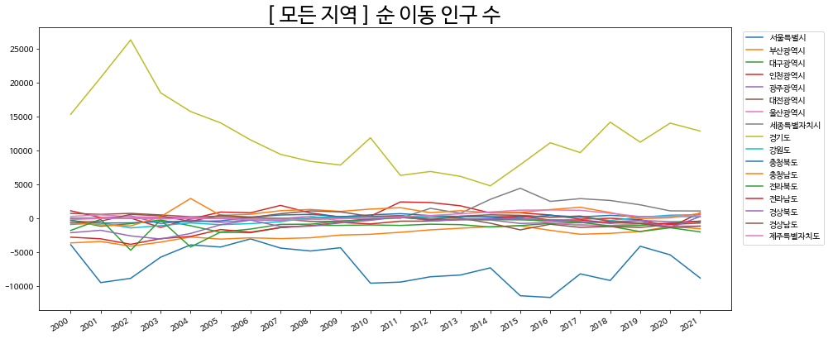
순 이동 인구 수 : 유입 - 유출
변화를 확실히 알 수 있는 서울, 경기, 세종을 위주로 보여드리겠습니다

Slide 8
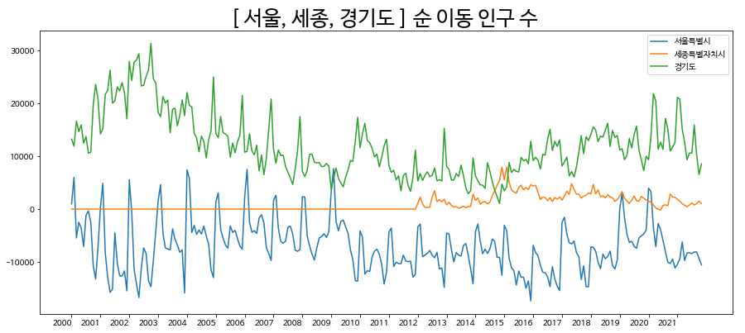
서울은 매년 인구 수가 유출되는 양상을 보이고 있으며
서울의 인구 유출의 폭이 커질 때 → 세종, 경기의 인구 유입의 폭이 커지는 것으로 보아, 서울에서 유출된 인구가 경기와 세종 쪽으로 이동한 것이 아닐까 생각됨
- 서울의 인구는 매년 유출되고 세종은 조금이나마 꾸준히 유입되고 있음
→ 수도권 집중화 현상을 해결해보고자 하는 정부의 정책이 어느정도 효과는 있는 것으로 보임

Slide 9
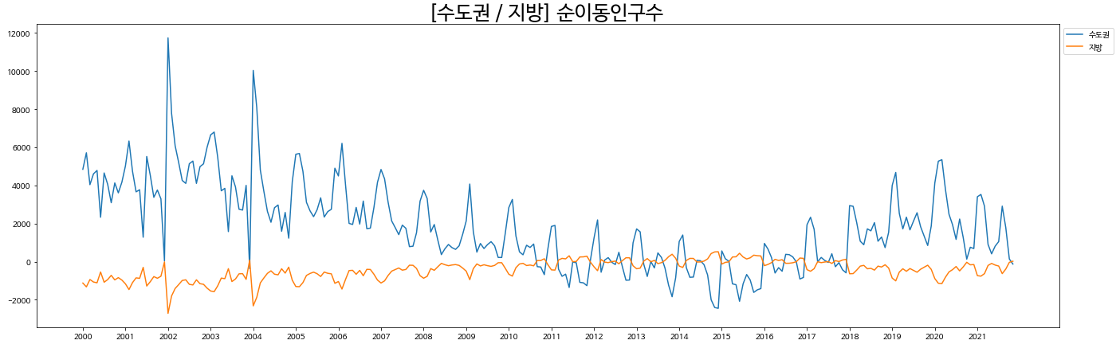
수도권은 2011 ~ 2016까지 인구 유출(-)을 보이지만 대체로 인구가 유입(+)되는 편이다.
- 지방은 미미하지만 계속 인구가 유출되고 있다.

Slide 10
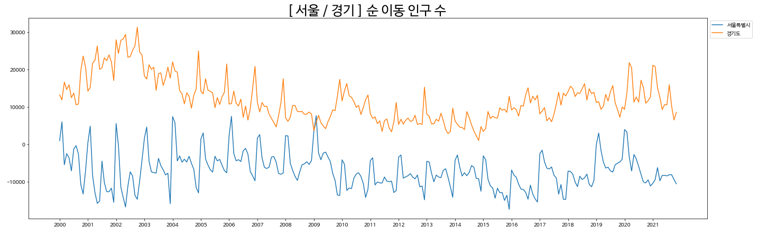
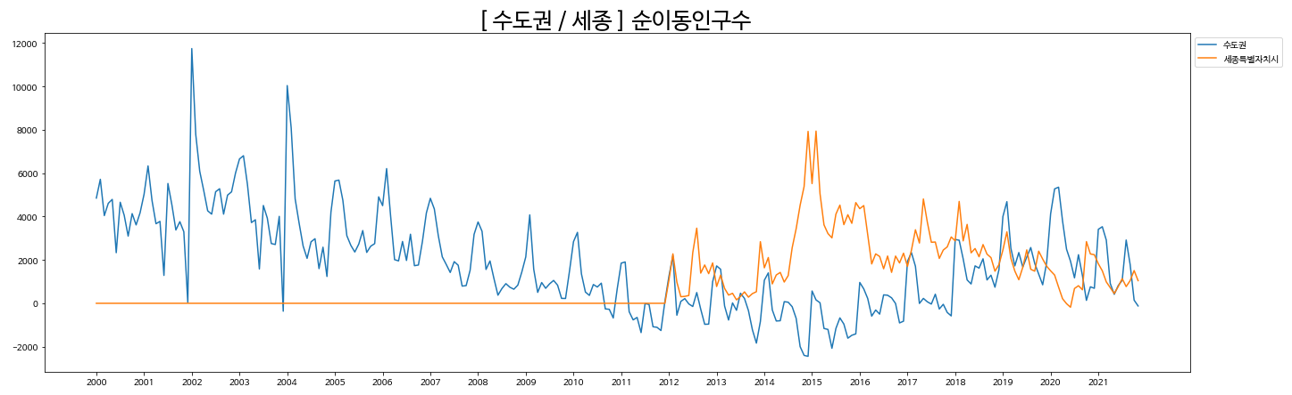
서울의 인구는 매년 유출되고 경기는 매년 유입됨.
수도권의 변화 추이를 보면 2011년도(세종시 생성 전)까지는 수도권의 순 이동인구수가 유입(+)을 나타냄
→ 서울에서 유출된 인구가 경기도로 유입된 인구 + 지방에서 조금씩 유출된 인구 때문에 (+)를 띄는 것 같다.
* 세종시 생성 이후
2012년도 이후를 보면 서울에서 유출된 인구가 경기나 인천보다는 세종으로 들어갔기 때문에 수도권의 순이동인구수가 (-)를 나타는 것으로 보여진다
→ 이러한 그래프의 형태는 정부가 수도권 집중화 현상을 막기위한 정책이 효과를 보였다는 의미를 나타낸다.

Slide 11
1인 가구 수

Slide 12
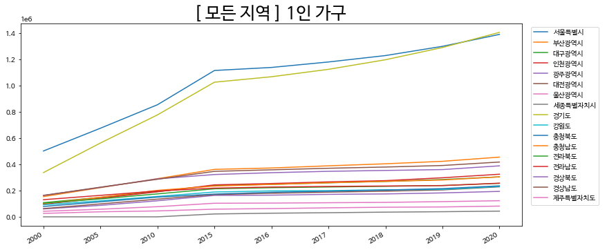
전국적으로 1인가구가 늘고 있지만, 그 중 서울과 경기의 1인 가구는 압도적이다.
앞에서 이야기했던 “ 서울은 지속적으로 인구가 유출되는데 아파트 가격이 왜 이렇게 폭등할까? ”
라는 의문점을 해결해줄 지표가 1인 가구 수의 증가라고 생각돼서 시각화를 해보았다.
→ 아니나 다를까 서울과 경기의 1인 가구 수가 확연하게 증가하고 있다.
→ 1인 가구가 늘어남에 따라 총 가구 수도 증가하고 수요가 증가하니 당연히 집 값이 떨어질 이유가 없을 것이다.
하지만 경기도 똑같이 1인가구가 늘어나는데 서울만 이렇게 오른다고?
→ 이러한 차이가 생기는 이유 중 하나에 “면적”도 있을 것이다. 경기도의 면적에 비해 서울의 면적이 터무니없이 작은데 사람은 경기와 비슷하게 많으니 그런게 아닐까..

Slide 13
대출금액

Slide 14
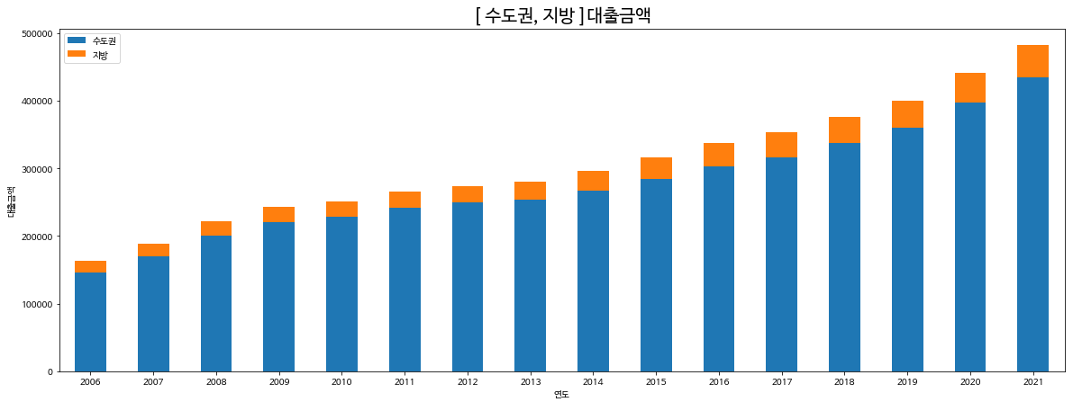
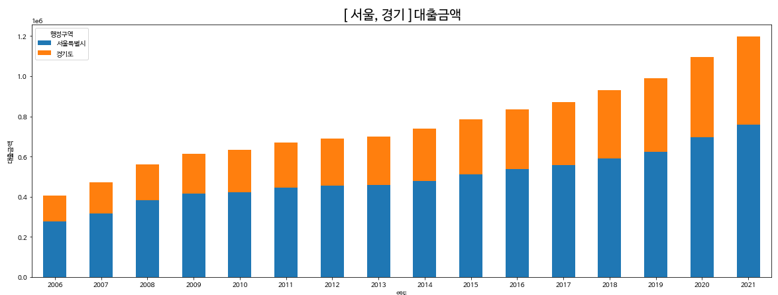
* 수도권과 지방의 대출금액을 비교
- 수도권의 대출금액이 압도적으로 많음
* 서울과 경기 비교
- 서울이 경기보다 더 많음

Slide 15
주택 소유 & 무주택

Slide 16
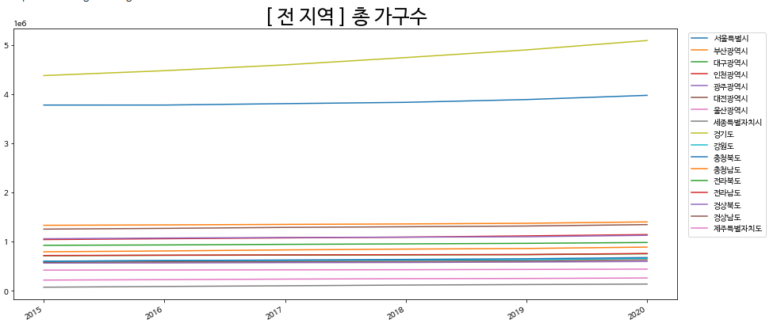
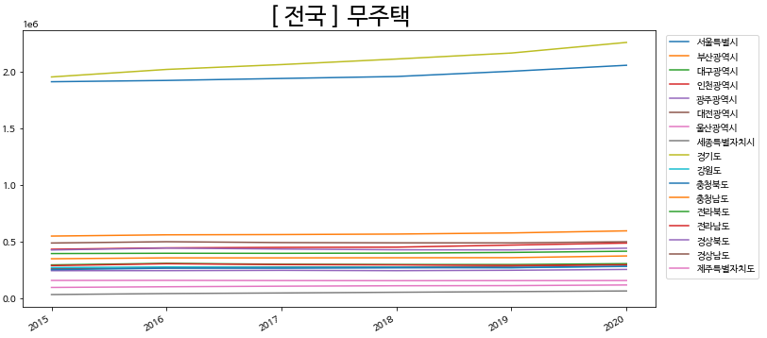
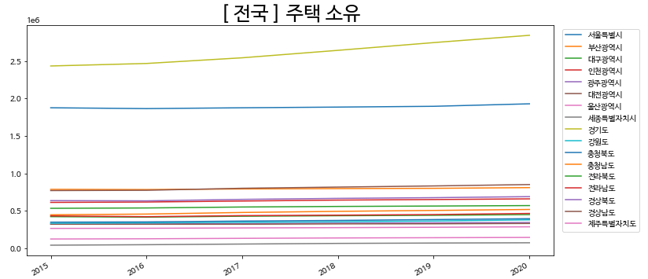
- 서울은 총 가구 수가 증가하는 것에 비해 주택 소유 가구수에는 변화가 미미하고 무주택 가구 수가 증가함을 볼 수 있다.
- 다른 지역들은 대체로 총 가구수와 비례하게 나타나는 것 같음

Slide 17
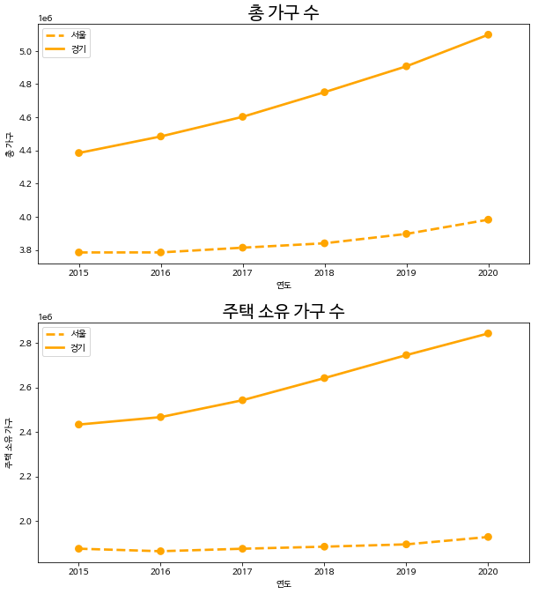
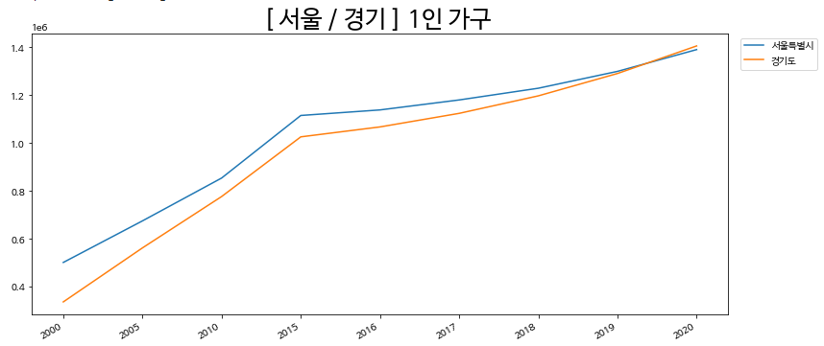
* 총 가구 수
- 경기는 매년 인구가 유입되는 만큼 총 가구 수 또한 늘어났다.
하지만 서울은 매년 인구가 유출되는데도 총 가구 수가 증가했다.
→ 서울의 인구는 매년 유출되지만 서울의 1인 가구 수가 증가했기 때문에 총 가구수가 증가한 것으로 추정됨
* 주택 소유 가구 수
- 경기는 총 가구 수와 비례하게 주택 소유 가구 수도 늘었고,
- 서울은 총 가구수에 비해 작은 폭으로 증가했음을 알 수 있다.
그럼 무주택 가구 수는 어떻게 됐을까?

Slide 18
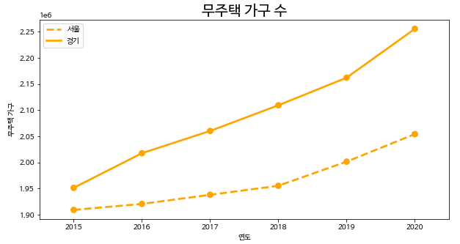
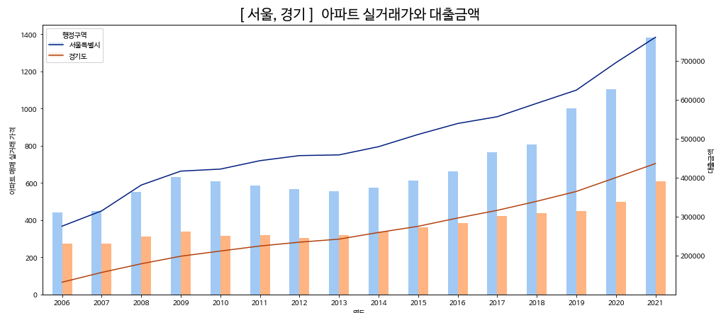
그럼 무주택 가구 수는 어떻게 됐을까?
* 무주택 가구 수
- 경기의 경우 아파트 가격이 상승함에 따라 총 가구수, 주택소유 가구 수, 무주택 가구 수가 대체로 비슷하게 증가함
- 서울의 경우 주택 소유 가구수는 소폭 증가했지만, 무주택 가구의 경우 다소 큰 폭으로 증가한 것을 볼 수 있음
→ 1인 가구가 증가했지만 이들도 주택을 소유하지 못하고 살아가는 것이 아닐까?
아파트 실 거래가와 대출금액을 함께 비교해보면
아파트 실 거래가가 증가함에 따라 대출금액도 함께 상승
서울의 경우 무주택 가구 수와 연관해서 생각해보자면, 대출을 받아도 주택을 소유하지 못할 만큼 아파트 값이 비싸진 것이 아닐까

Slide 19
1. 서울의 아파트 실 거래가는 압도적인 상승세를 띄고 있음
하지만 순 인구이동수를 보면 서울은 매년 인구가 유출되고 있다.
* 의문점 : 서울에 인구 수가 줄어들면 아파트 값이 줄어들어야 하지 않나? 근데 왜 매년 상승할까?
→ 이 의문점에 대한 해답은 1인 가구 수에 있을지도 모른다.
서울의 1인 가구수를 살펴보면 빠르게 증가하고 있는 추세이기 때문에 서울의 총 인구 수가 감소했다고 하더라도 1인 가구 수가 증가하면
이에 따른 아파트의 수요도 증가하기 때문에 서울의 집 값이 줄지않고 계속 상승하는 이유 중에 하나로 볼 수 있다
2. 지방의 아파트 실 거래가 매년 상승 중
순 인구 인동 수를 보면 지방도 적은 인구이지만 매년 유출되고 있음이 확인 가능하다.
* 의문점 : 지방의 순 인구 이동을 보면 매년 인구가 유출되는 추세이고,이에 따라 총 인구 수가 줄어들고 있다. 근데 왜 아파트 값이 내려가지 않을까..?
→ 지방의 1인 가구수도 매년 증가하는 경향을 보이는 것도 아파트 값이 줄지 않는 이유가 될 수 있고, 아파트를 소유주가 팔지 않는 것 또한 이유가
되지 않을까 싶다. ( 아파트를 소유하고 있는 사람은 자신이 구매한 가격보다는 낮은가격으로 팔고 싶어하지 않을 것이기 때문)
1인 가구 수가 증가함에 따라 수요가 늘어나는데 아파트 소유주가 팔지 않으니 이에 따라 지방의 아파트 가격이 증가하는 것이 아닐까
3. 세종
- 순이동인구수를 보면 세종 생성 이후 수도권의 순이동인구가 유출(-)인 시기에 세종은 유입인 것을 확인할 수 있고 현재도 세종의 인구는 계속
유입(+)됨을 보이고 있다.
→ 정부의 수도권 집중화 현상을 막기 위한 정책이 효과가 있음을 알 수 있음
- 2021년 세종의 아파트 실거래가가 2위로 높을만큼 매우 증가했다. → 갈수록 세종도 서울처럼 아파트 가격이 폭등하지 않을까 우려됨
4. 주택
- 경기와 서울의 경우 총 가구수가 증가함에 따라 주택 소유 가구수가 증가하는 것에 비해 무주택 가구 수가 다소 큰 폭으로 상승 중 이다.
→ 아파트 실 거래가와 거의 비례하게 대출금액도 상승하고 있다. 대출금액이 아파트 실 거래가와 비슷하게 증가함에도 불구하고 무주택 가구 수가
증가한다는의미는 대출금으로도 주택을 소유하지 못하는 지경에 이른것으로 볼 수 있다.

Slide 20
그냥 필요하면 쓰고 아니면 버릴것들

Slide 21
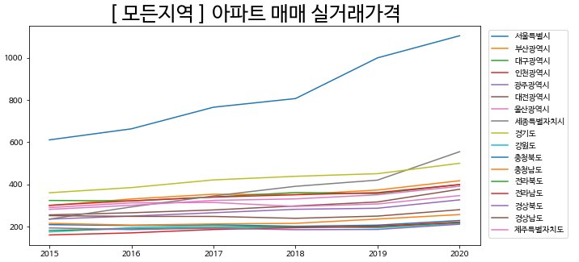
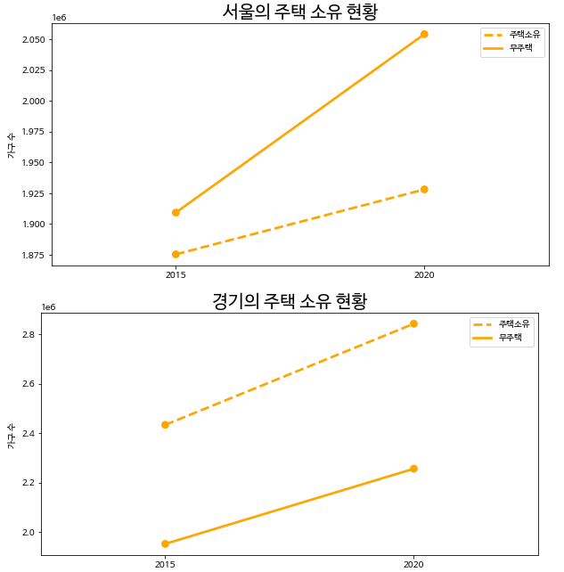
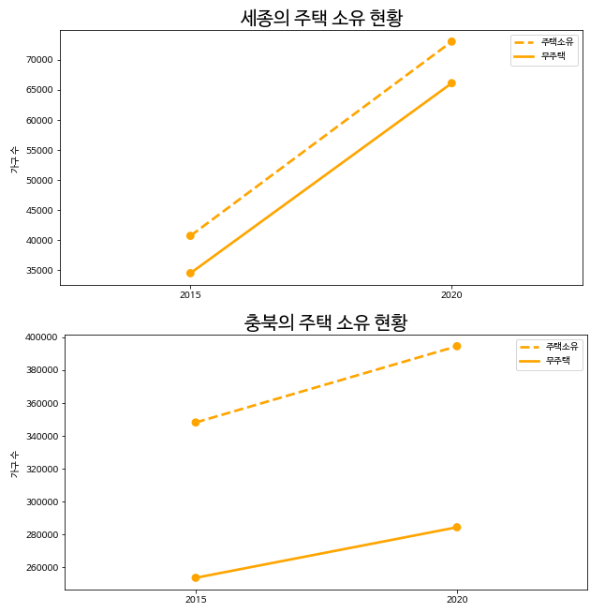
- 서울처럼 가격이 폭등하는경우 무주택 가구 수가 급격히 증가하고
- 서울처럼 변화의 폭이 크지 않은 다른 지역들은 주택 소유 가구수와 무주택 가구 수가 비례하게 증가함

